Slide 1



Acto Anual sobre Política Regional y Fondos Europeos en España, Diciembre 2013
Creación y mantenimiento de una PÁGINA WEB DEL PLAN URBAN.
AYUNTAMIENTO DE HUESCA.
Actuación cofinanciada con fondos FEDER. Plan URBAN.

Slide 2


Comunicar haciendo.
- Elementos:
1. Plan URBAN,
2. Fondos de COHESIÓN,
3. Plan de MOVILIDAD y
4. Pagina WEB.
- Actuación:
1. Planes y Proyectos, necesidades y decisiones,
2. Sinergias entre Planes y Proyectos y
3. Comunicación.

Slide 3
PLAN URBAN
El Ayuntamiento de HUESCA tiene un gasto elegible programado de 11.367.192 € y una Ayuda FEDER asignada de 5.683.596 €.
El área URBAN se corresponde con la zona mas desfavorecida de la ciudad, con una población beneficiaria de 14.300 habitantes aproximadamente.
Constituye un proyecto multidisciplinar con diferentes tipos de acciones:
Fondo | Eje | Nombre Eje | Importe Eje
AR | 1 | Fomento de la Integración Social e Igualdad de Oportunidades | 900.000,00 €
AR | 2 | Movilidad y Accesibilidad | 3.411.687,92 €
AR | 3 | Medioambiente Urbano | 2.841.798,02 €
AR | 4 | Desarrollo del Tejido Económico, Creación y Fomento del Empleo | 1.175.916,40 €
AR | 5 | Cultura y Patrimonio | 2.057.859,32 €
AR | 6 | Investigación, Desarrollo Tecnológico e Innovación. Sociedad de la Información | 515.930,34 €
AR | 7 | Información, Publicidad y Participación Ciudadana | 97.993,04 €
AR | 8 | Gestión, Seguimiento, Control, Asistencia Técnica, etc. | 366.006,96 €
 |  | TOTAL URBAN | 11.367.192,00 €
FCH |  | COHESIÓN | 3.750.000,00 €
 |  | TOTAL FONDOS EUROPEOS | 15.117.192,00 €

Slide 4
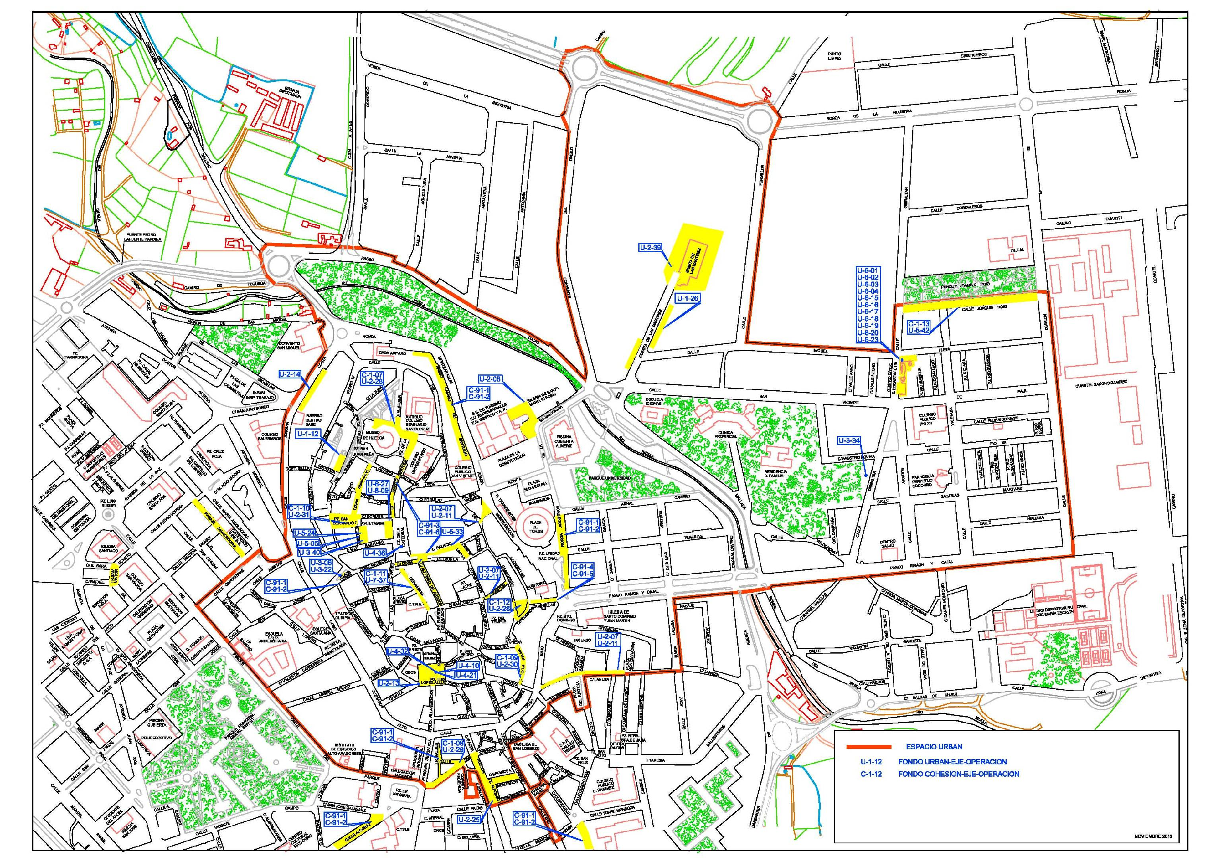
PLAN URBAN
Delimitación y Actuaciones

Slide 5
PLAN DE MOVILIDAD
Criterios
APUESTA: Modificar el tipo de ciudad
MODELO: Una ciudad más amable, sostenible y segura.
ACTUACIONES:
  Favorecer la intermodalidad
  Actuar sobre el transporte público
  Fomentar el uso de la bicicleta como medio de transporte
  Fomentar otras soluciones de movilidad sostenible
  Incrementar las zonas peatonales en la ciudad
  Actuar sobre los itinerarios peatonales
  Ejecución de las infraestructuras peatonales necesarias
FINALIDADES:
  Desplazamientos peatonales sin riesgo
  Limitación del uso de vehículos a motor
  Fomento de hábitos saludables
  Creación de espacios de convivencia ciudadana
  Fomento de zonas comerciales

Slide 6
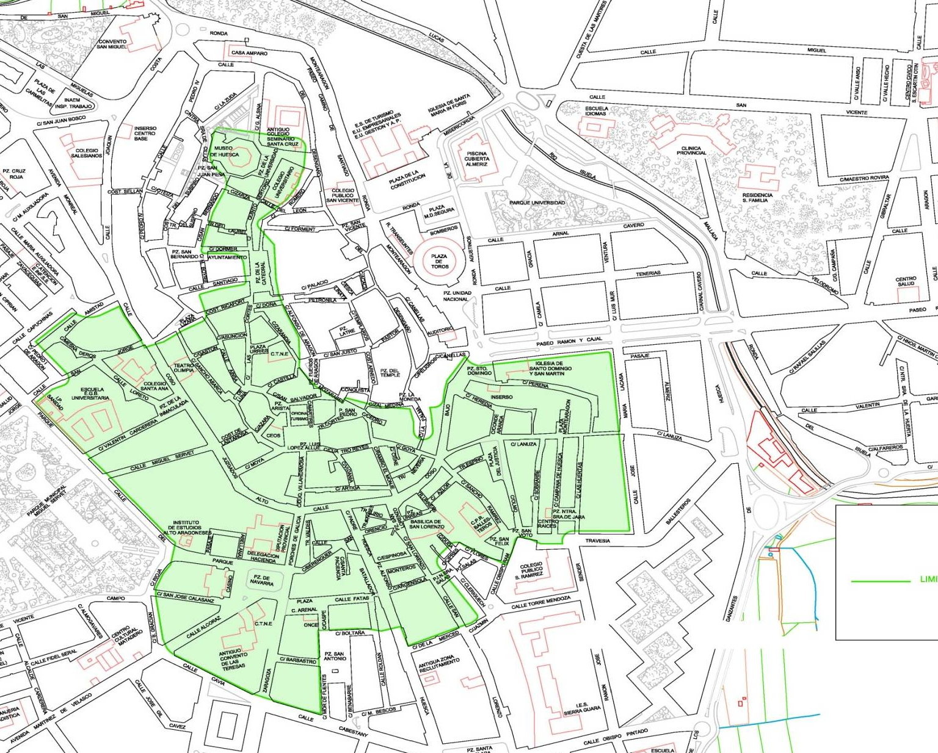
PLAN DE MOVILIDAD
Delimitación

Slide 7
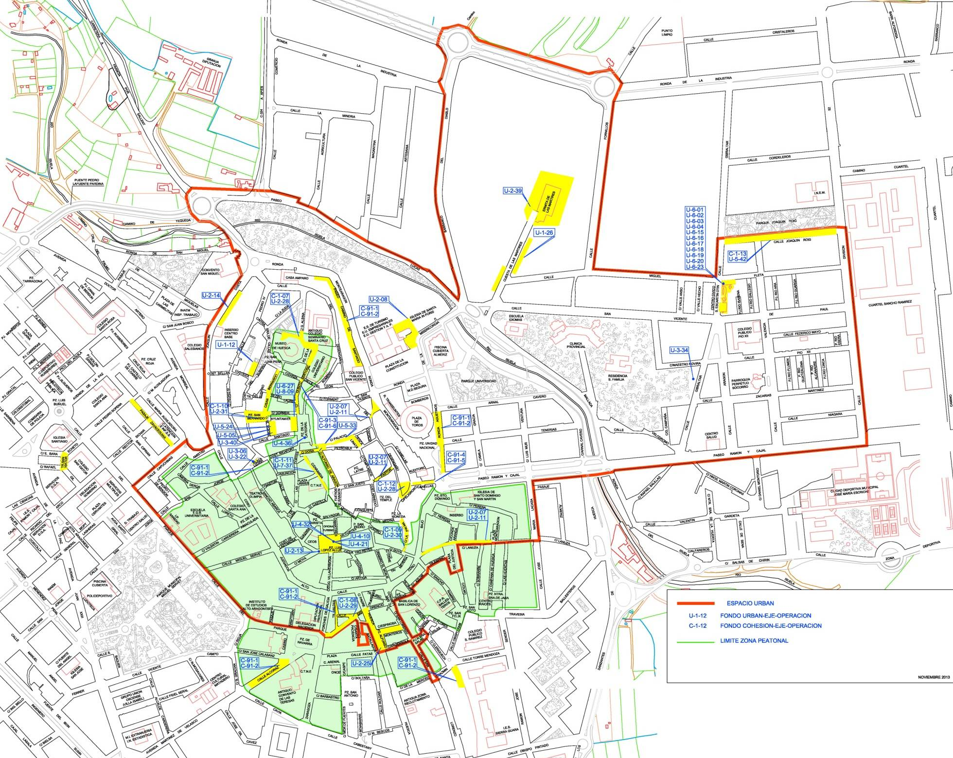
PLANES URBAN Y
DE MOVILIDAD

Slide 8
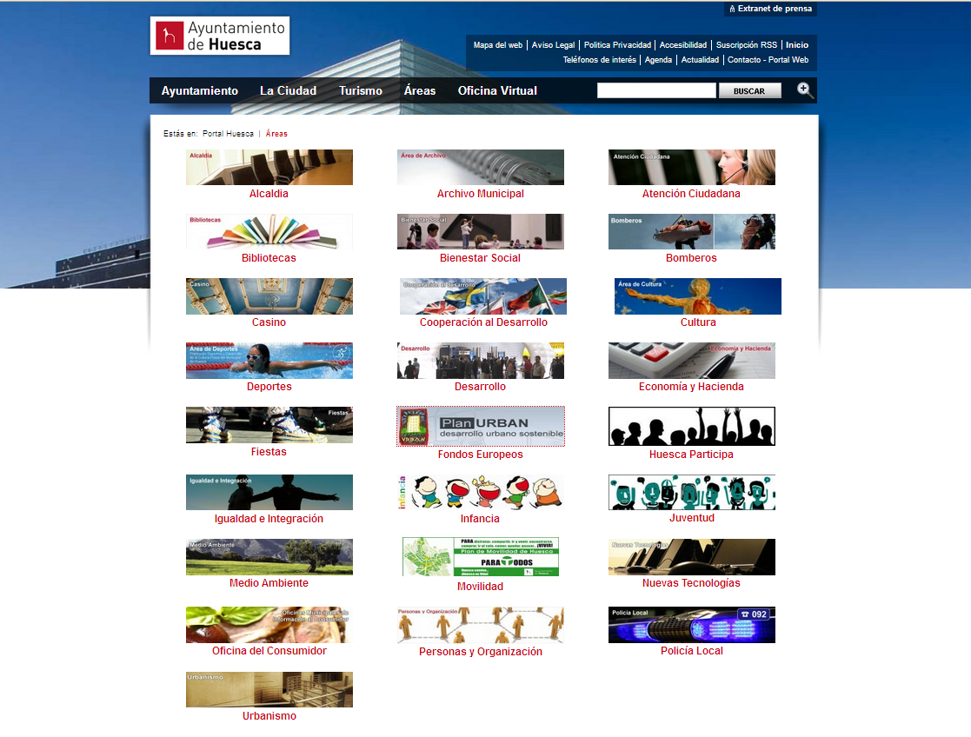
COMUNICACIÓN
PÁGINA WEB
PÁGINA WEB Municipal
apartado ÁREAS
Link a Página Web FONDOS EUROPEOS.
http://www.urbanhuesca.es

Slide 9
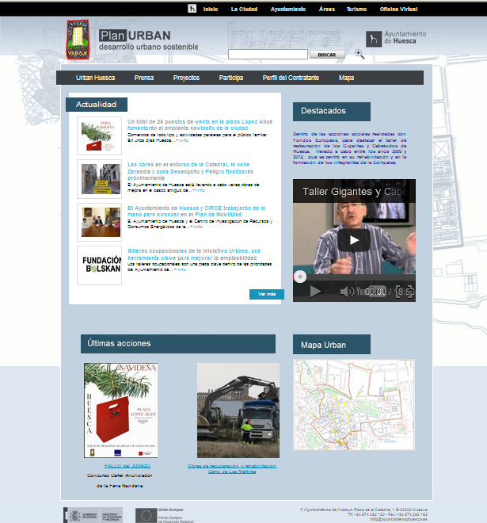
COMUNICACIÓN
PÁGINA WEB
Actualidad.
Destacados.
La Página web como elemento de comunicación de los Fondos Europeos.
Información del Plan URBAN y de los Fondos de COHESIÓN.
Videos.
Promoción Comercio.
Plano Actuaciones.
Movilidad.

Slide 10
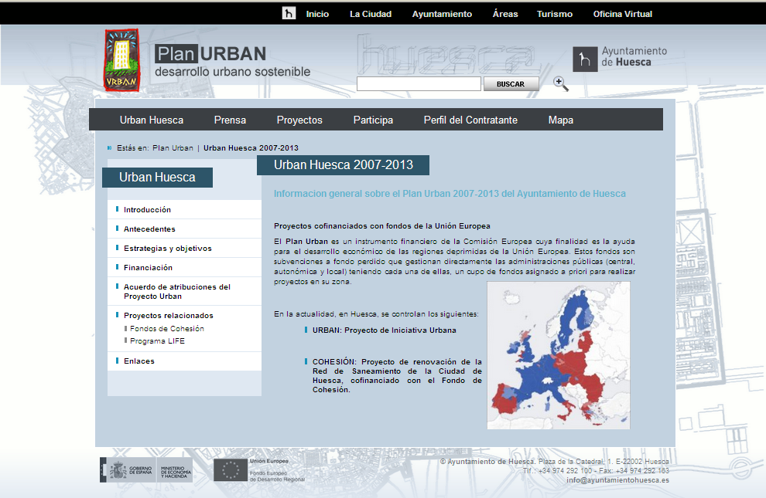
COMUNICACIÓN
PÁGINA WEB
Información General.

Slide 11
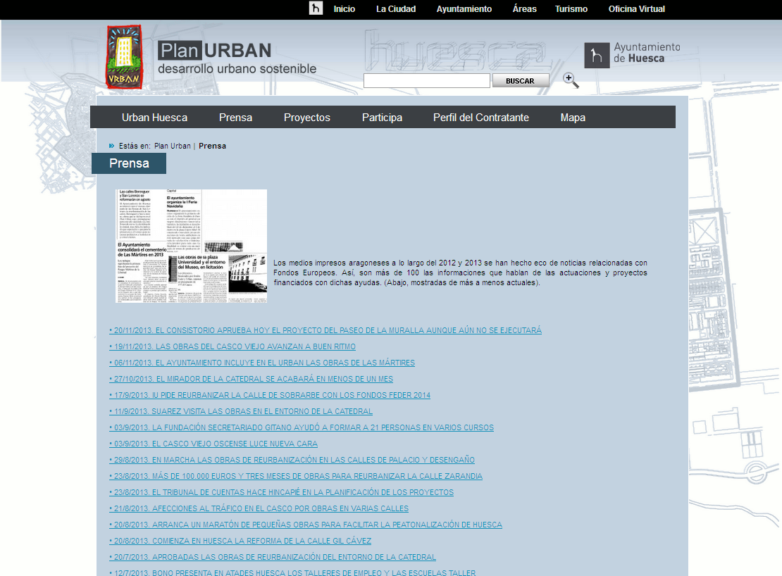
COMUNICACIÓN
PÁGINA WEB
Noticias de Prensa actualizadas diariamente con link a la noticia del medio de comunicación.
En el día de ayer se publicó noticia referente a la participación del Ayuntamiento de Huesca en el presente Acto Anual.

Slide 12
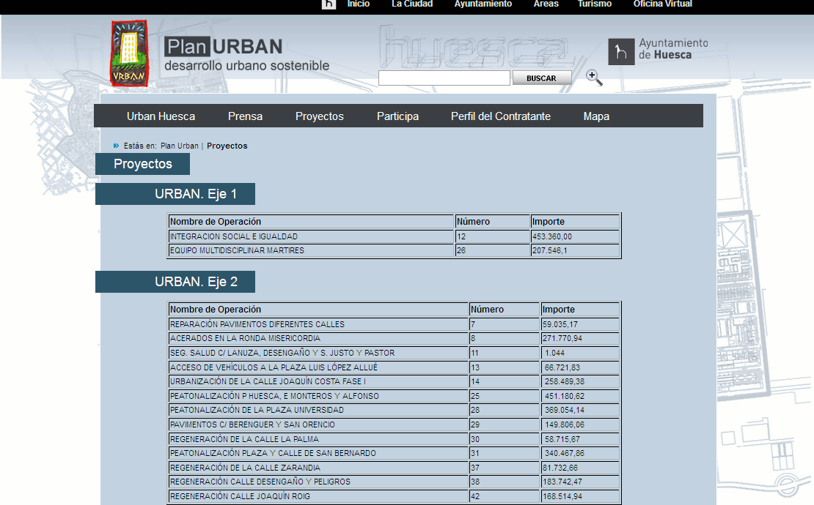
COMUNICACIÓN
PÁGINA WEB
Información de los Proyectos agrupada por Ejes, número de la Operación e Importe de la misma.

Slide 13
COMUNICACIÓN
PÁGINA WEB
  Actuaciones concretas de cada uno de los Ejes de Actuación, tengan apoyo, se coordinen, complementen o desarrollen otras Actuaciones de otros Ejes del propio Plan URBAN.
  Actuación del Eje 1, Integración Social, un equipo multidisciplinar para reubicar a los que vivían en un poblado chabolista, se complementa con una actuación del Eje 3 de Medioambiente, que regenera arquitectónica y medioambientalmente el entorno, convirtiéndolo de un lugar degradado, en un parque de la ciudad.
  Urbanización del Eje 2 de Movilidad se complementan con reformas en la red de Saneamiento cofinanciada con Fondos de Cohesión.
  - Plan de Movilidad coordinarlo y cofinanciarlo con fondos del Plan URBAN.

Slide 14
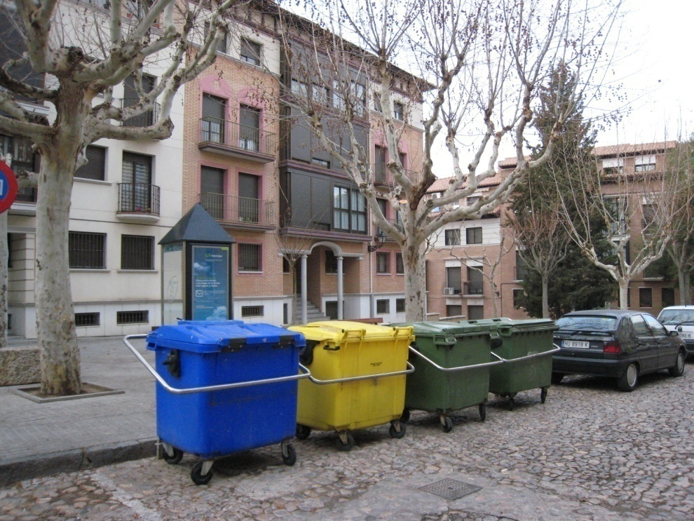
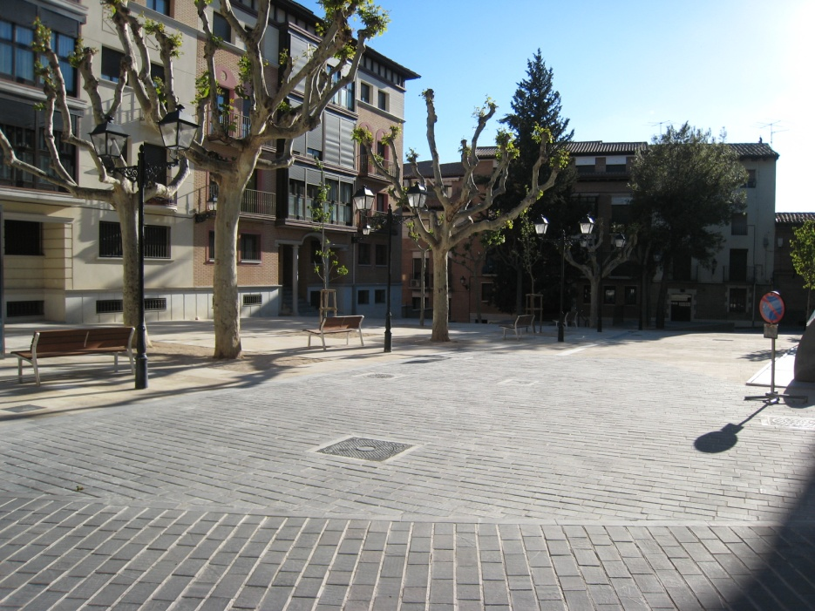
COMUNICACIÓN
PÁGINA WEB
Ejemplos de Actuaciones
Plaza de San Bernardo
Antes.
Después.

Slide 15
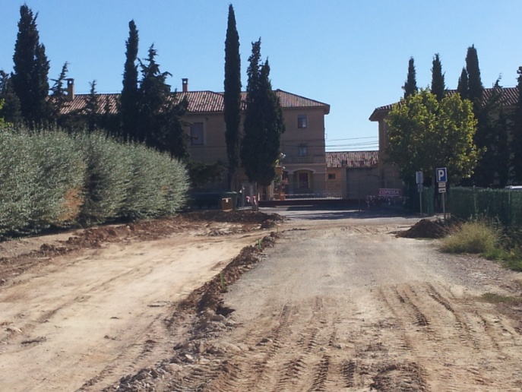
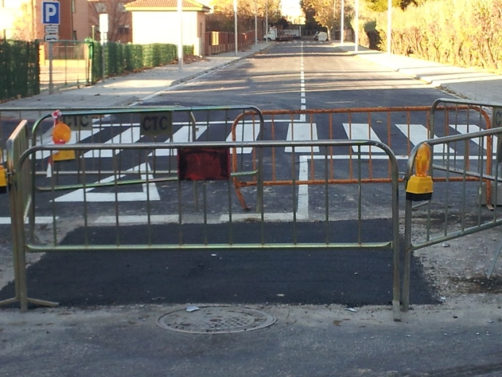
COMUNICACIÓN
PÁGINA WEB
Ejemplos de Actuaciones
Calle Joaquín Roig
Antes.
Después.

Slide 16
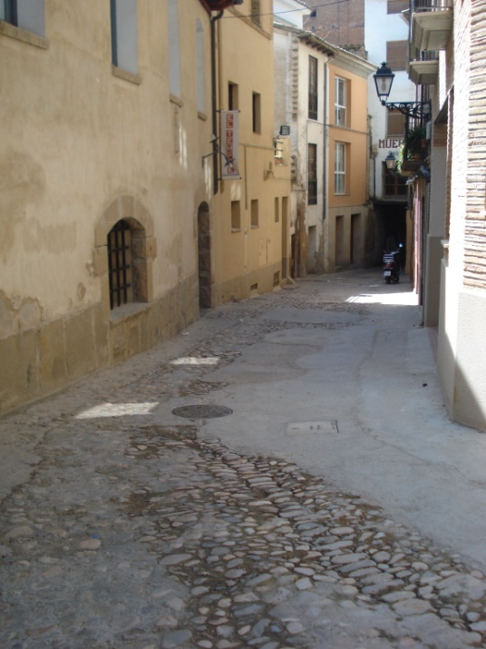
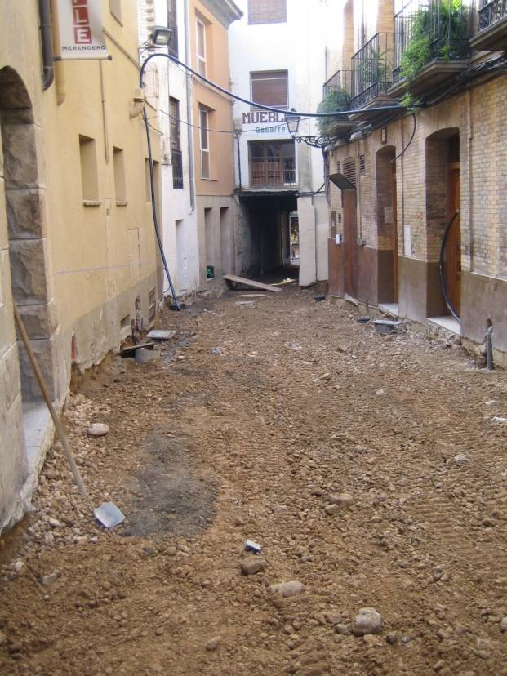
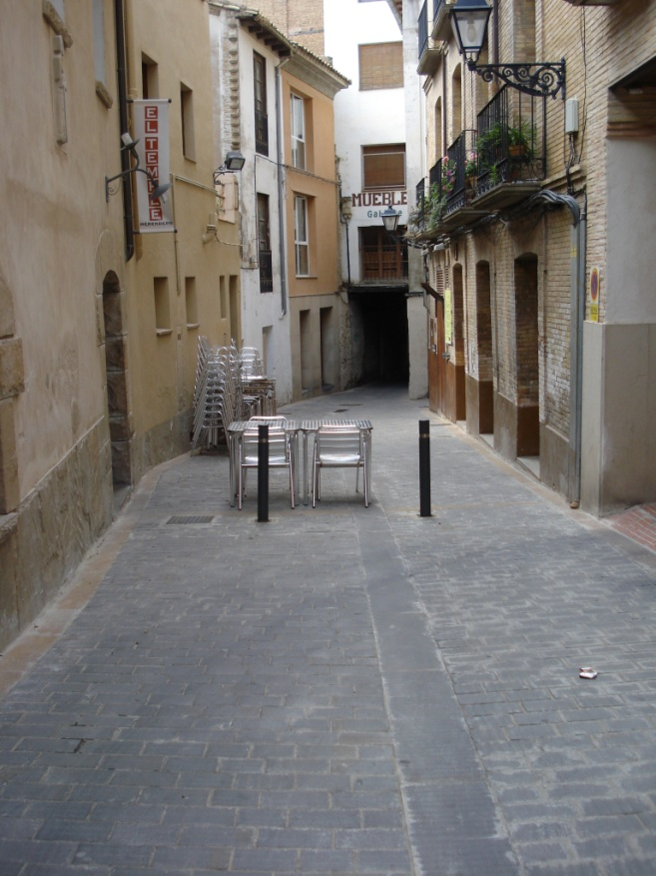
COMUNICACIÓN
PÁGINA WEB
Ejemplos de Actuaciones
Calle La Palma
Antes.
Después.

Slide 17
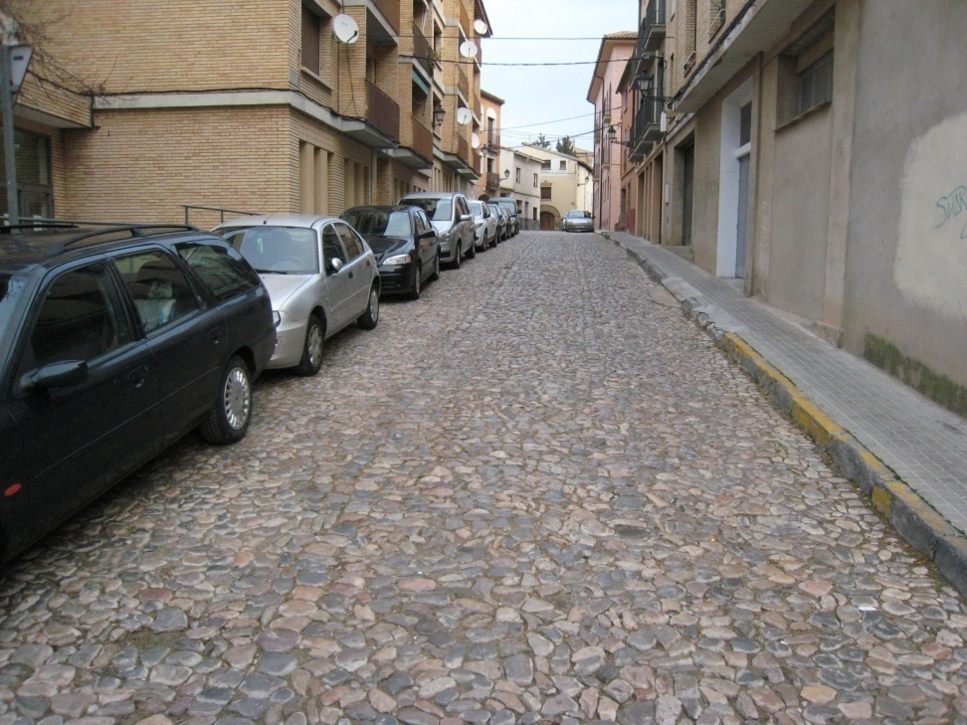
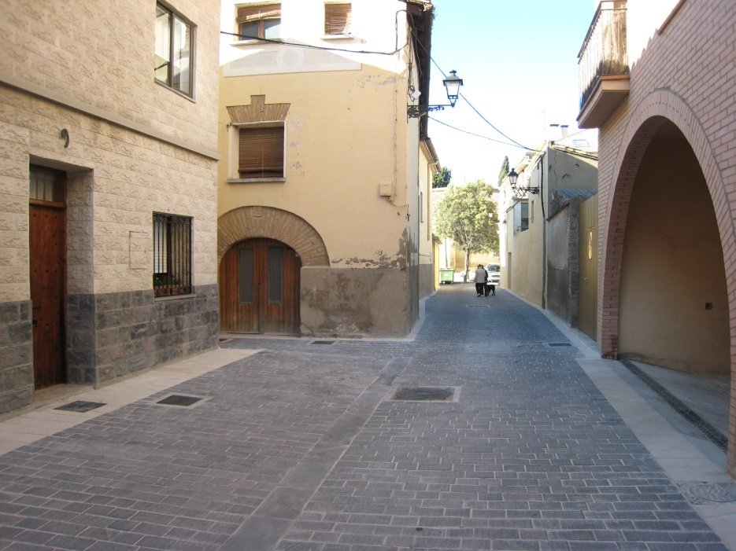
COMUNICACIÓN
PÁGINA WEB
Ejemplos de Actuaciones
Calle de San Bernardo
Antes.
Después.

Slide 18
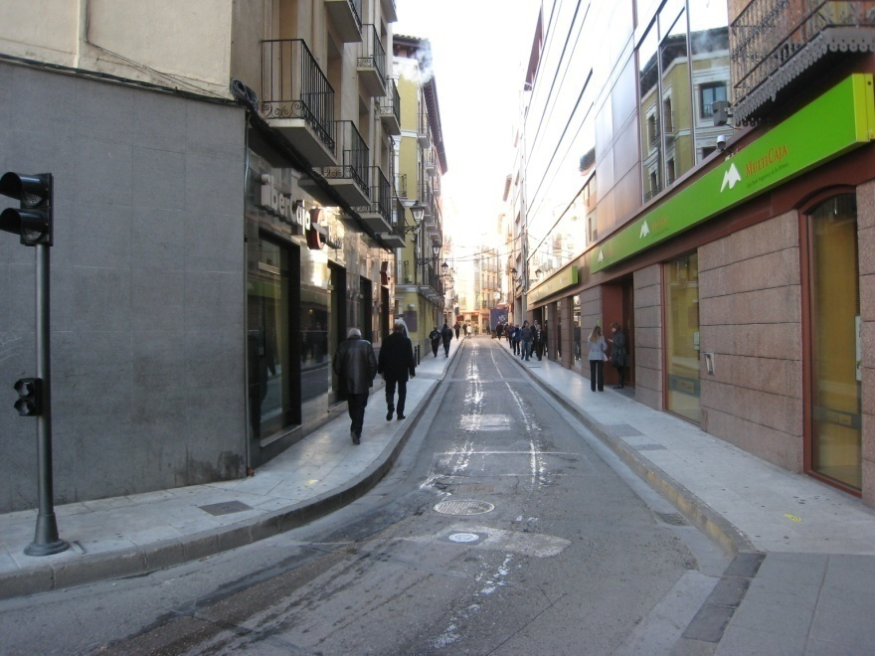
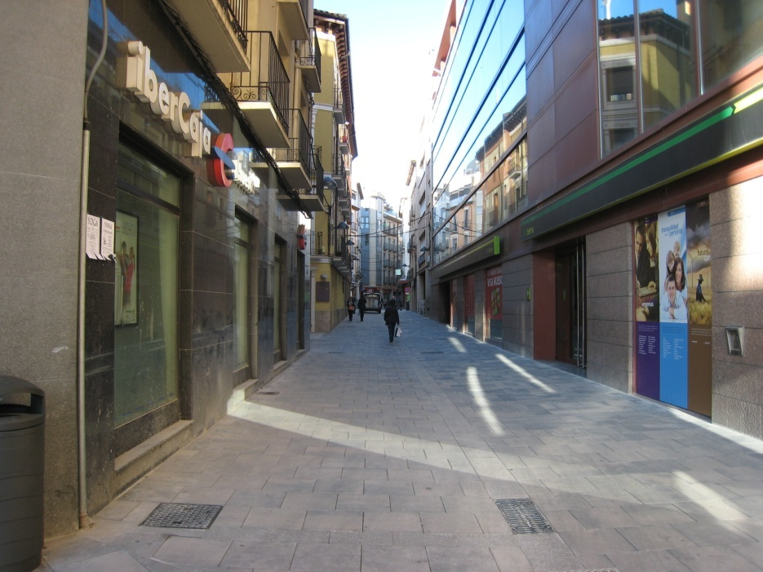
COMUNICACIÓN
PÁGINA WEB
Ejemplos de Actuaciones
Calle Berenguer
Antes.
Después.

Slide 19
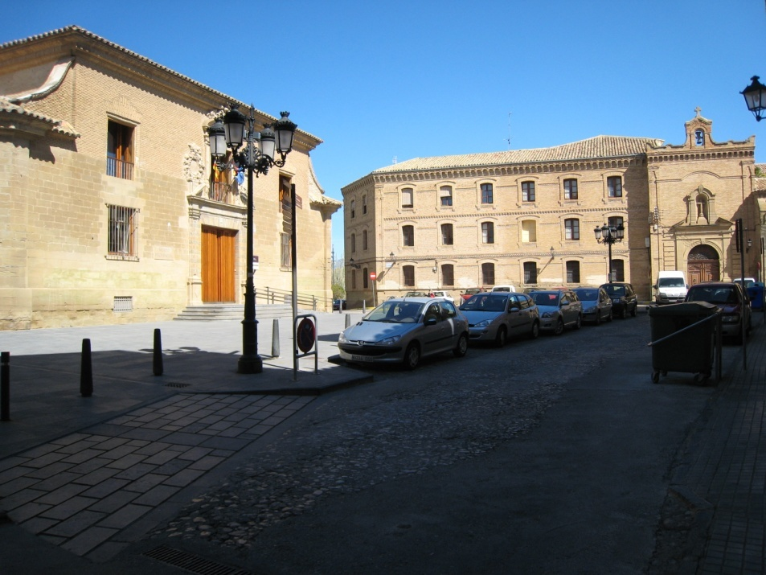
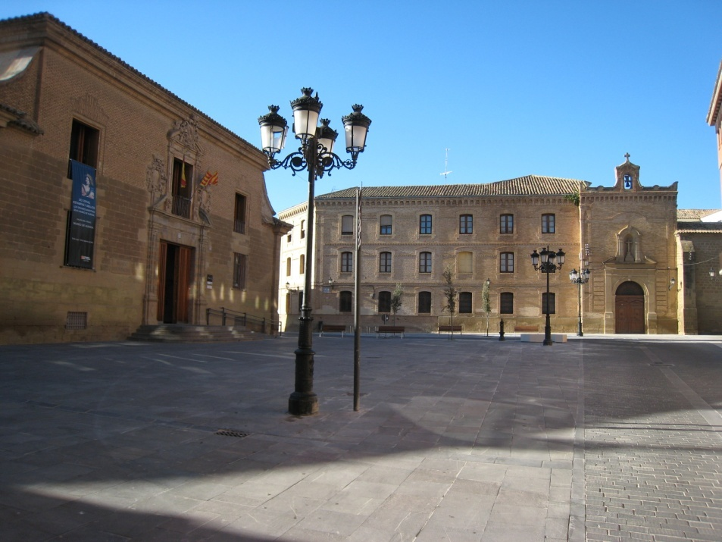
COMUNICACIÓN
PÁGINA WEB
Ejemplos de Actuaciones
Plaza de la Universidad
Antes.
Después.

Slide 20
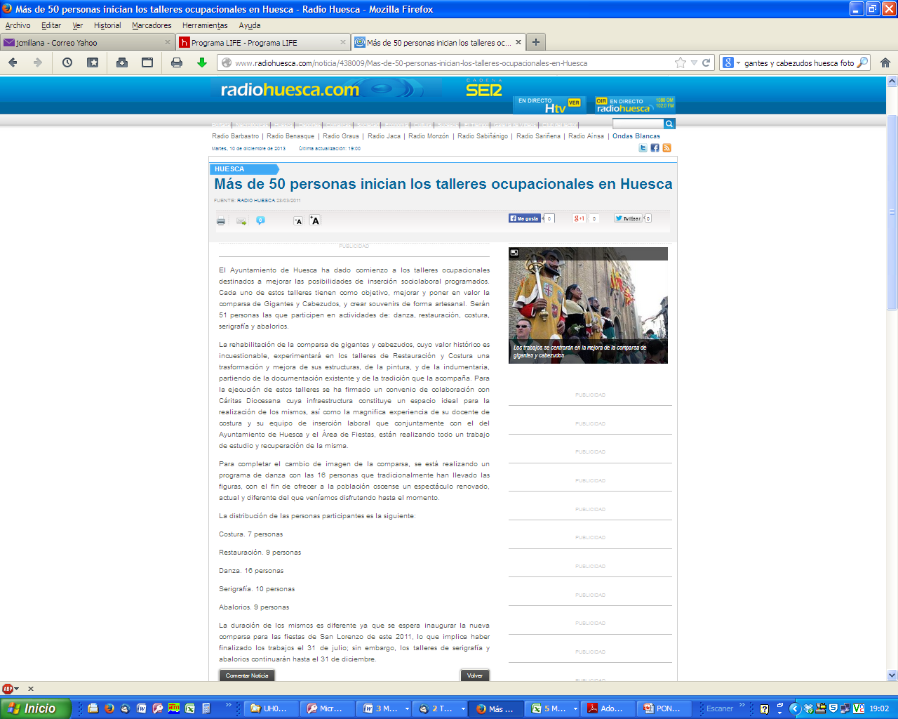
COMUNICACIÓN
PÁGINA WEB
Ejemplos de Actuaciones
Taller Social de Restauración de la comparsa de Gigantes y Cabezudos.
Integración social de colectivo.
Fomento de Hábitos y de Espíritu de equipo y Organización.
Fomento Turismo.
Repercusión mediática.
Noticia extraída de la edición digital de Radio Huesca, al día siguiente se publicó en la prensa escrita.

Slide 21
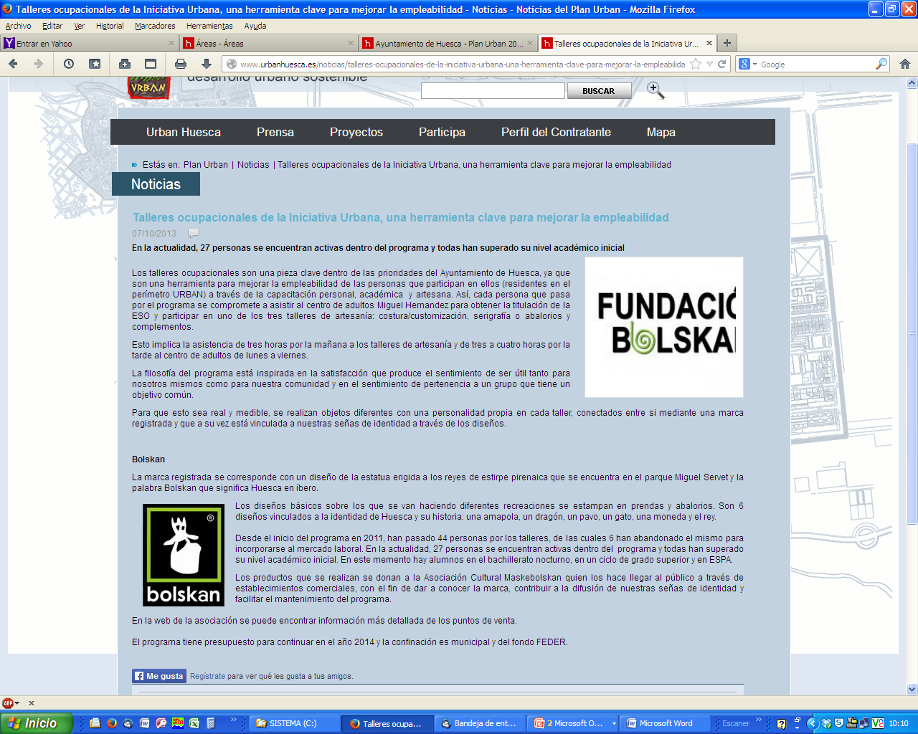
COMUNICACIÓN
PÁGINA WEB
Ejemplos de Actuaciones
Talleres Ocupacionales de la Iniciativa Urbana.
Mejora de la capacidad de encontrar Empleo.
Capacitación académica y artesana.
Fundación y marca propia.
Repercusión social, turística y mediática.
Noticia publicada en la pagina web del URBAN.

Slide 22
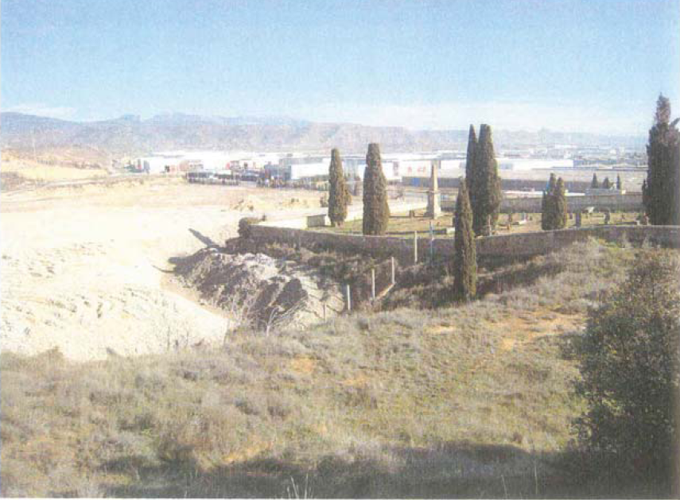
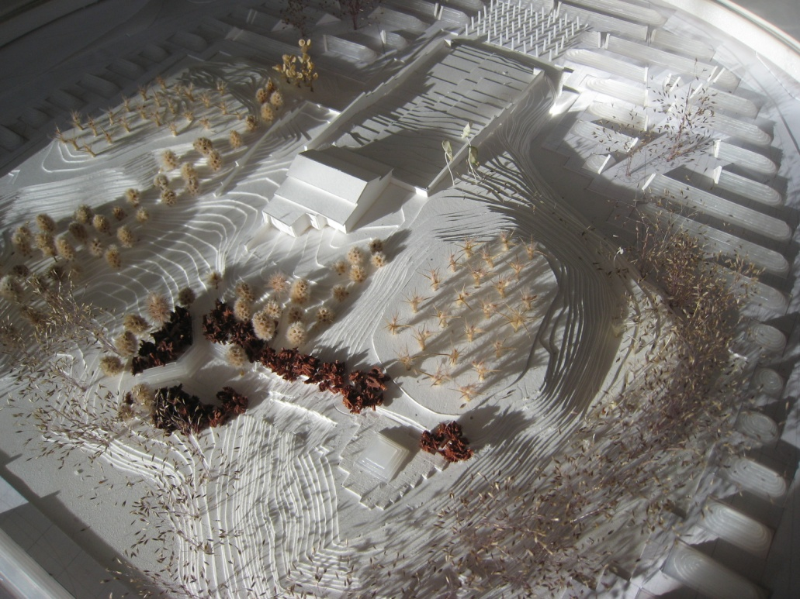
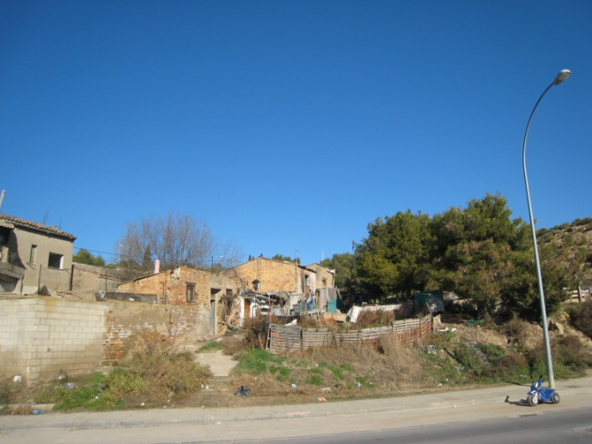
COMUNICACIÓN
PÁGINA WEB
Ejemplos de Actuaciones
Integración de las Mártires.
Trabajo Multidisciplinar con colectivo social.
Entorno degradado
Rehabilitación Medioambiental del entorno.
Poblado Chabolista.

Slide 23
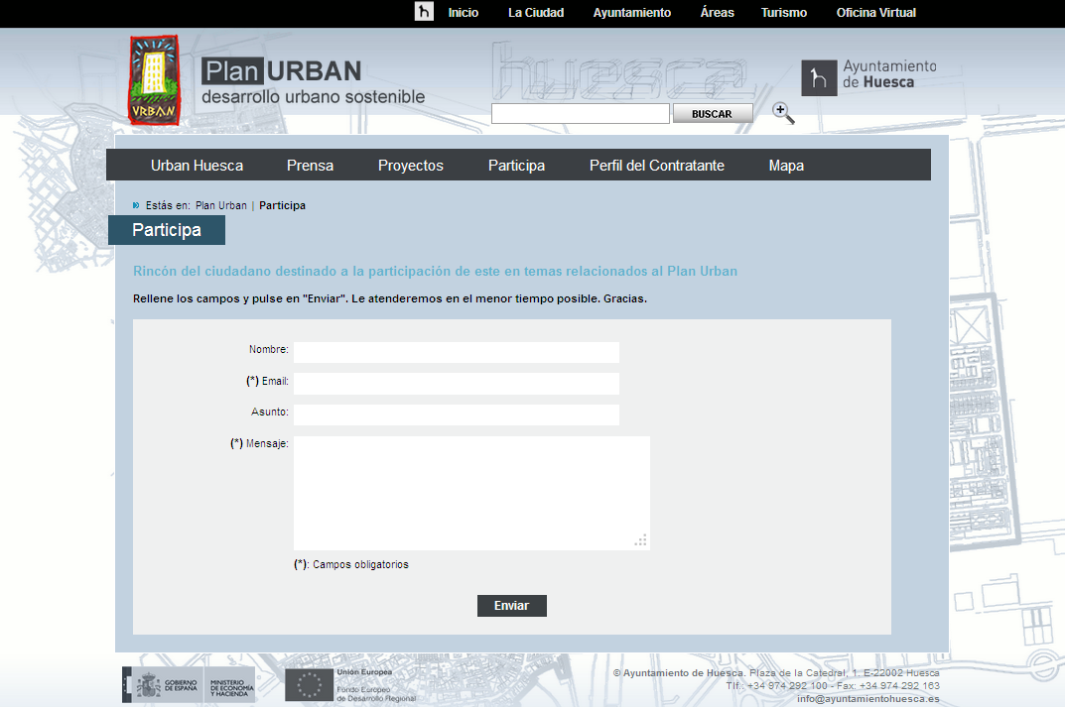
COMUNICACIÓN
PÁGINA WEB
Participación Ciudadana.

Slide 24
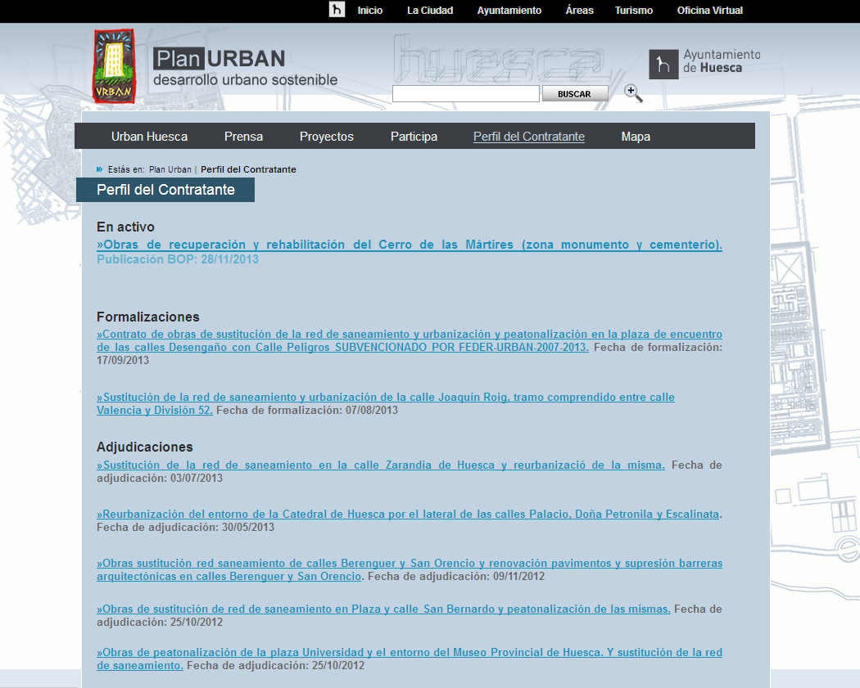
COMUNICACIÓN
PÁGINA WEB
Perfil del Contratante.

Slide 25
Acto Anual sobre Política Regional y Fondos Europeos en España, Diciembre 2013
Creación y mantenimiento de una PÁGINA WEB DEL PLAN URBAN.
AYUNTAMIENTO DE HUESCA.
Actuación cofinanciada con fondos FEDER. Plan URBAN.
Gracias por su atención.

